Slide 1
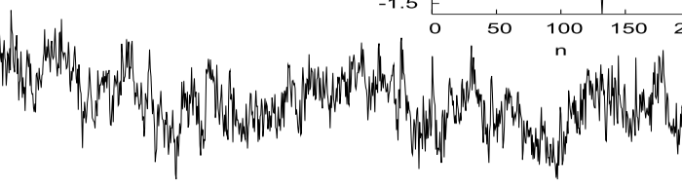
1/f ŠUM A ŠKÁLOVÁ INVARIANCE
Pavel Stránský
Ústav částicové a jaderné fyziky MFF UK
www.pavelstransky.cz
Proseminář jaderné fyziky
25. říjen 2016

Slide 2
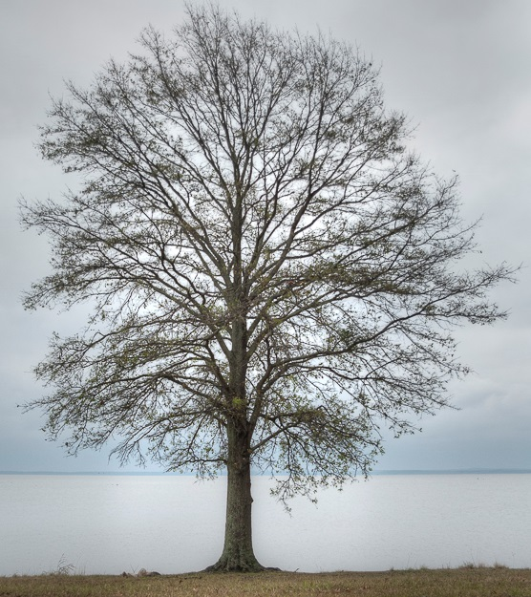
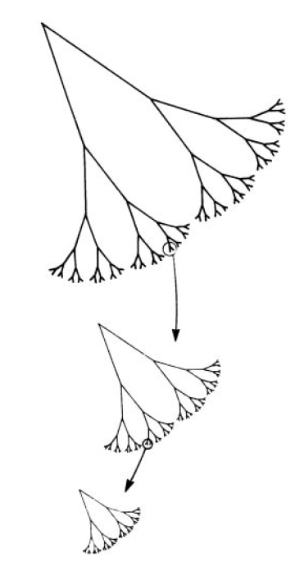
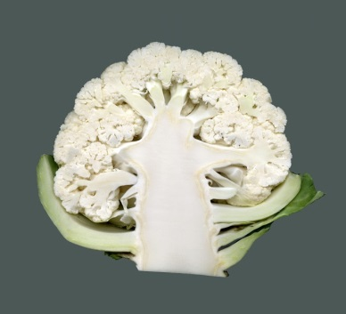
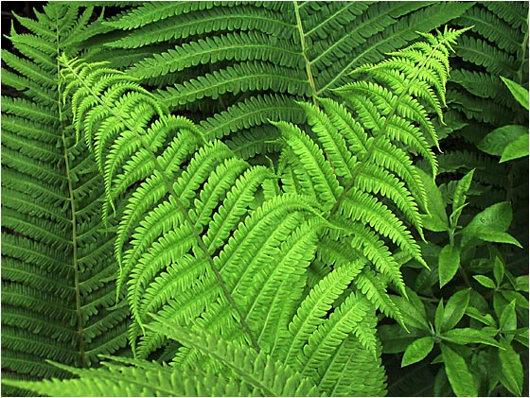
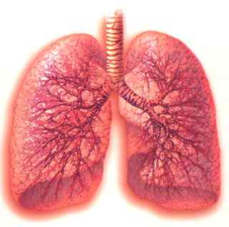
Soběpodobnost a škálová invariance
Prostorová soběpodobnost
přirozená vlastnost mnoha přírodních systémů
část má stejné vlastnosti jako celek
Fraktální struktura

Slide 3
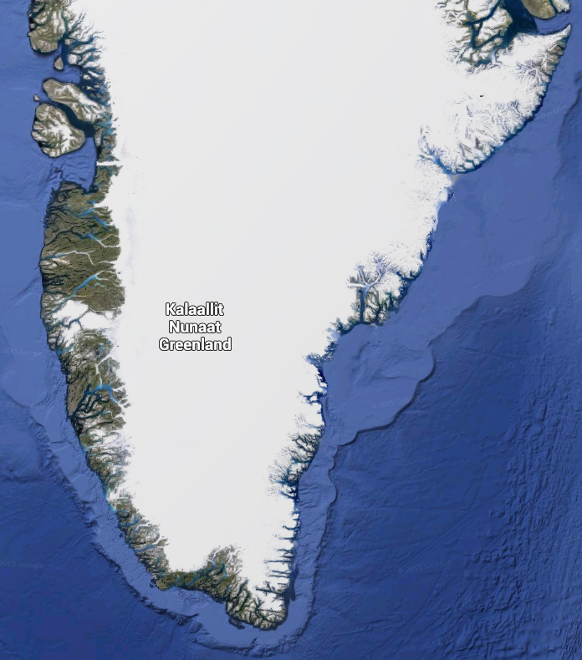
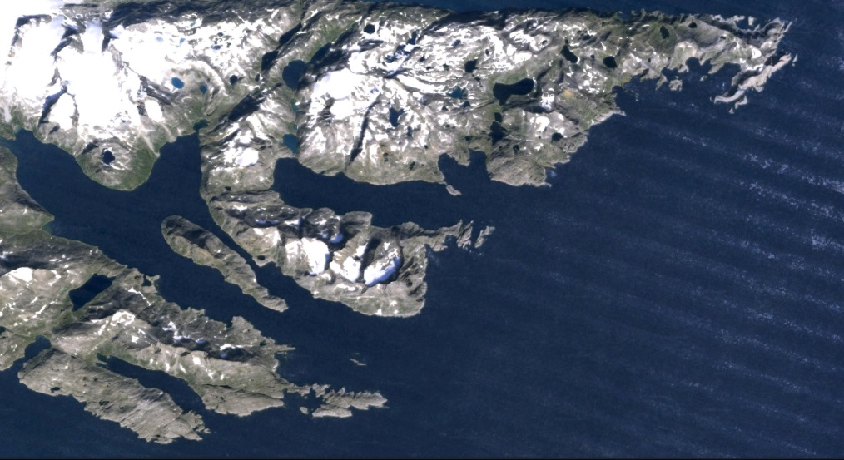
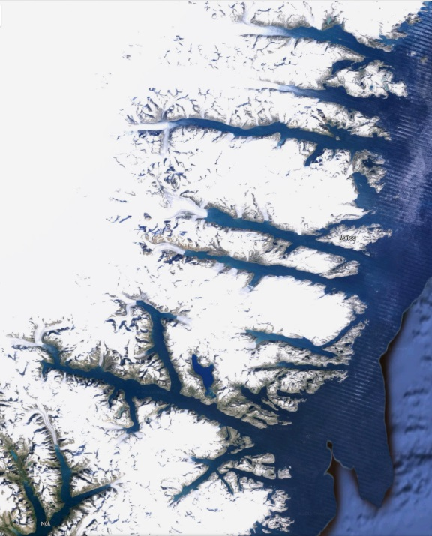
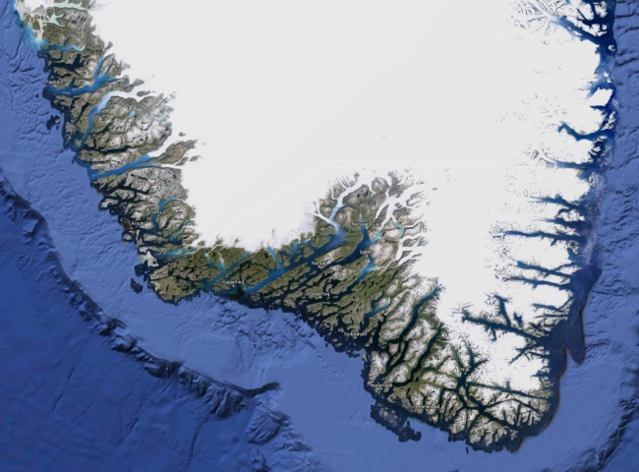
Fraktální struktura
Délka mořského pobřeží
1 km
100 km

Slide 4
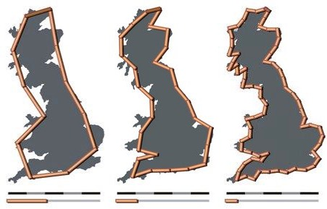
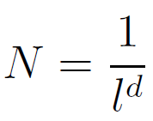
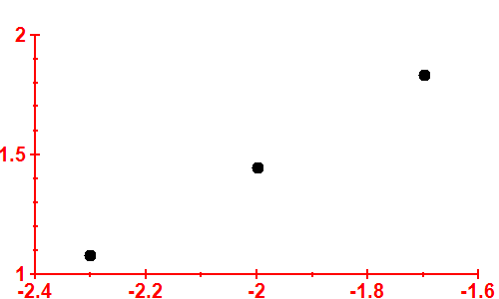
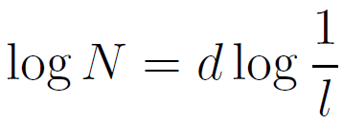
Fraktální (neceločíselná) dimenze
Délka mořského pobřeží (Velká Británie)
1950 – Lewis F. Richardson studuje korelaci mezi tendencí států začít válku a délkou jejich společné hranice.
Zjišťuje, že délky hranic, které uvádějí různé zdroje, se výrazně liší. Dnes pro Velkou Británii najdeme:
Ordance Survey: 17 820 km
Coastal Guide Europe: 18 838 km
CIA World Factbook: 12 429 km (zahrnuje i Severní Skotsko)
Délka měřítka l:
Počet přiložení N:
Naměřená délka pobřeží:
200 km
12
2400 km
100 km
28
2800 km
50 km
68
3400 km
log N
sklon přímky: fraktální dimenze d ≈ 1,25
log (1/l)
Benoît Mandelbrot (1967), How long is the coast of Britain? Statistical self-similarity and fractional dimension (Science 156, 636)

Slide 5
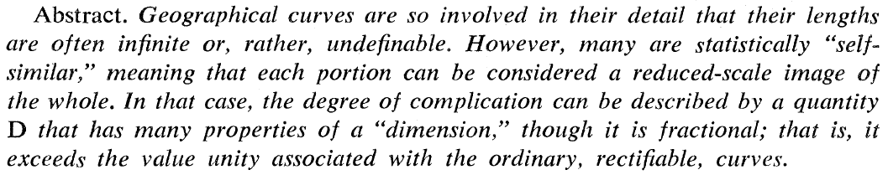
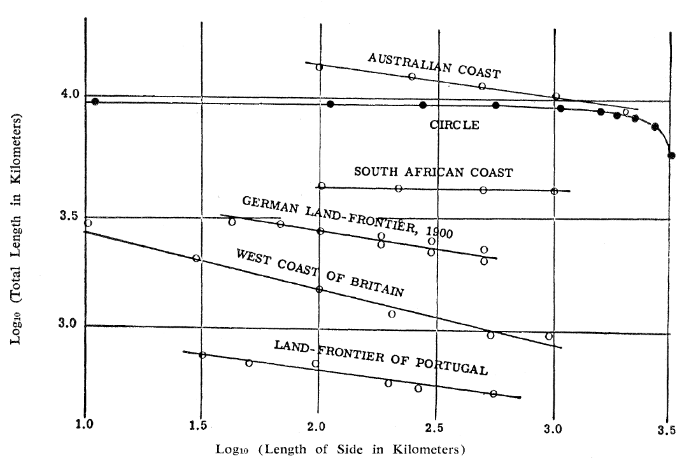
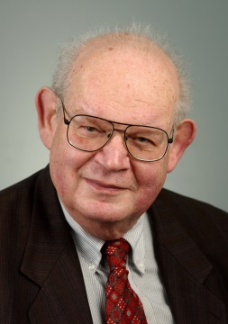
Fraktální (neceločíselná) dimenze
Délka mořského pobřeží (Velká Británie)
1950 – Lewis F. Richardson studuje korelaci mezi tendencí států začít válku a délkou jejich společné hranice.
Zjišťuje, že délky hranic, které uvádějí různé zdroje, se výrazně liší. Dnes pro Velkou Británii najdeme:
Ordance Survey: 17 820 km
Coastal Guide Europe: 18 838 km
CIA World Factbook: 12 429 km (zahrnuje i Severní Skotsko)
Délka měřítka l:
Počet přiložení N:
Naměřená délka pobřeží:
200 km
12
2400 km
100 km
28
2800 km
50 km
68
3400 km
log N
1,15
1,25
sklon přímky: fraktální dimenze d ≈ 1,25
log (1/l)
Benoît Mandelbrot (1967), How long is the coast of Britain? Statistical self-similarity and fractional dimension (Science 156, 636)

Slide 6
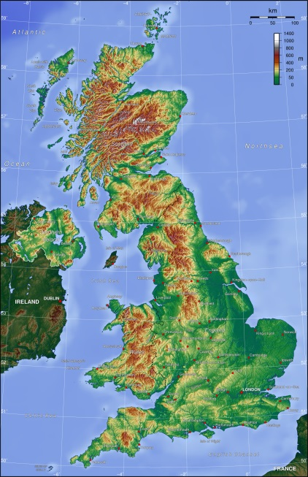


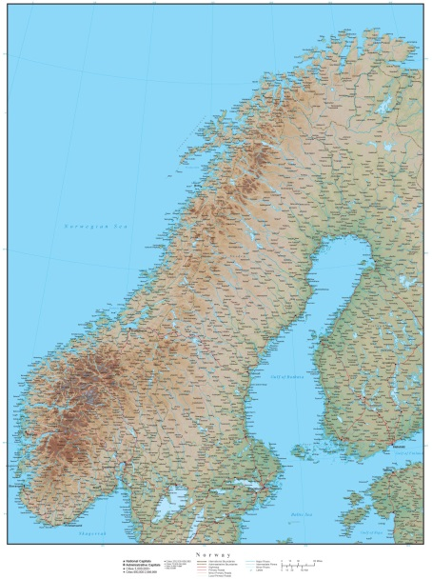
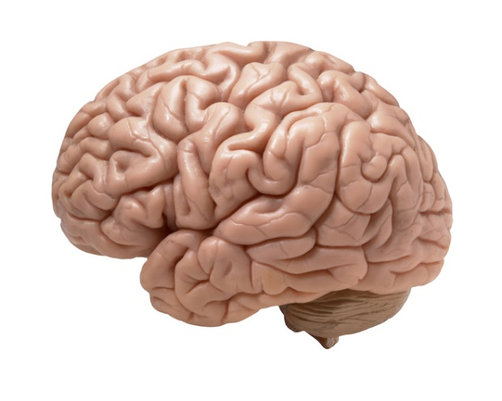
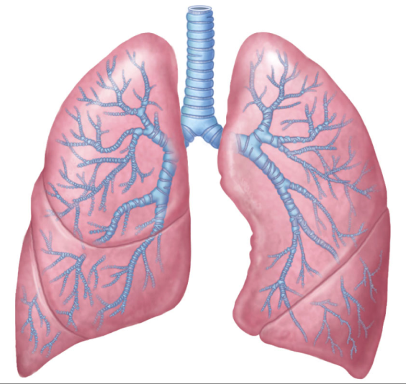
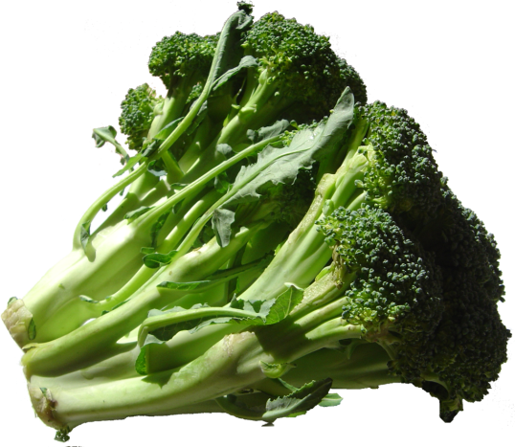
Fraktální dimenze - příklady
Velká Británie
kapradí
květák
1,6
Norsko
1,25
log(13)/log(3) ≈ 2,33
mozek
plíce
1,52
brokolice
2,66
2,79
2,98

Slide 7
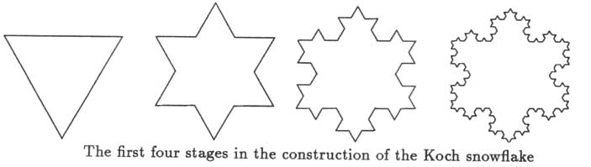
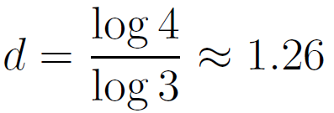

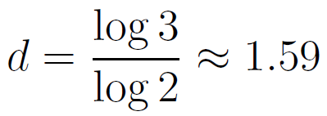
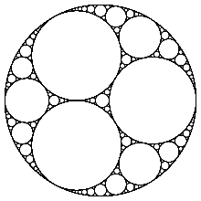
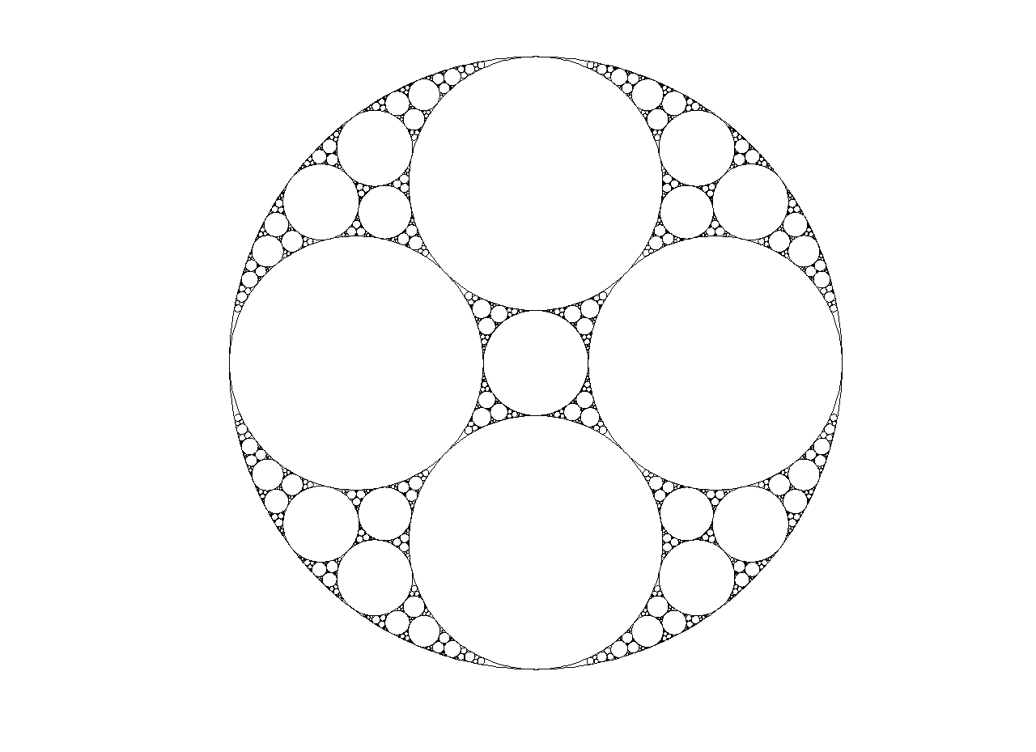

Umělé (syntetické) fraktály
Kochova křivka:
(Helge von Koch, 1904)
...
- fraktální dimenze
Sierpińského trojúhelník:
...
(Wacław Sierpińsky, 1915)
Apolóniovy kružnice:
-fraktální dimenze
(závisí na typu kružnice)
... a další a další

Slide 8
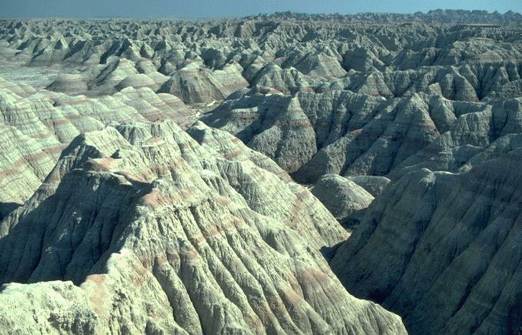
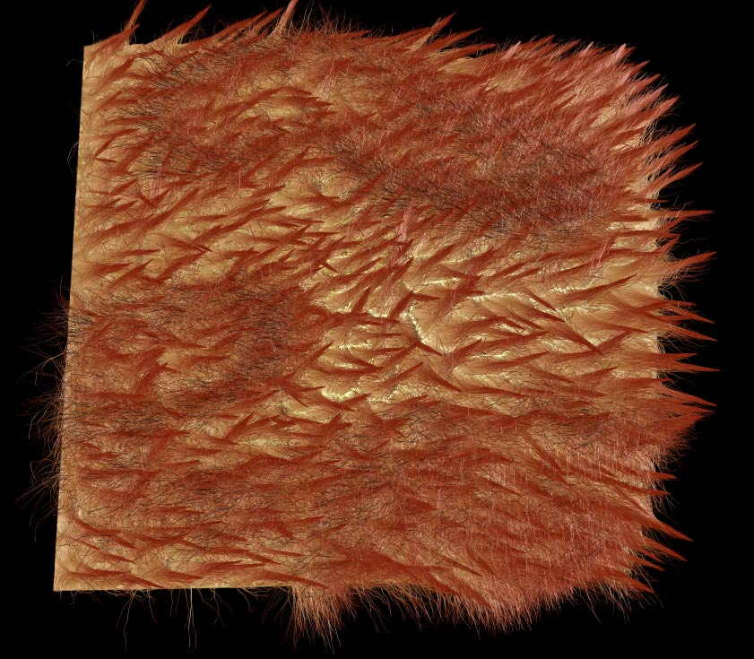
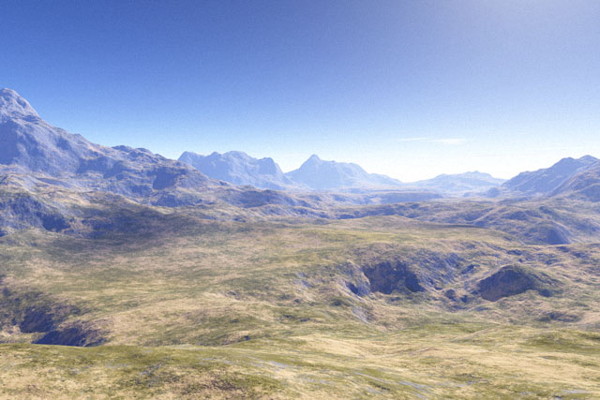
Využití fraktální struktury - počítačová grafika
- generování náhodné struktury s danou fraktální dimenzí
- využití v počítačových hrách, ve filmu (Star Trek II: The Wrath of Khan - 1982)

Slide 9
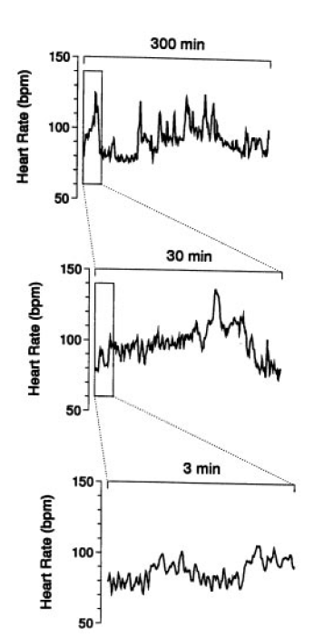



Soběpodobnost a škálová invariance
Prostorová soběpodobnost
Časová soběpodobnost
Časová řada X(t)
Škálově invariantní funkce
část má stejné vlastnosti jako celek
- splňují funkce typu

Slide 10
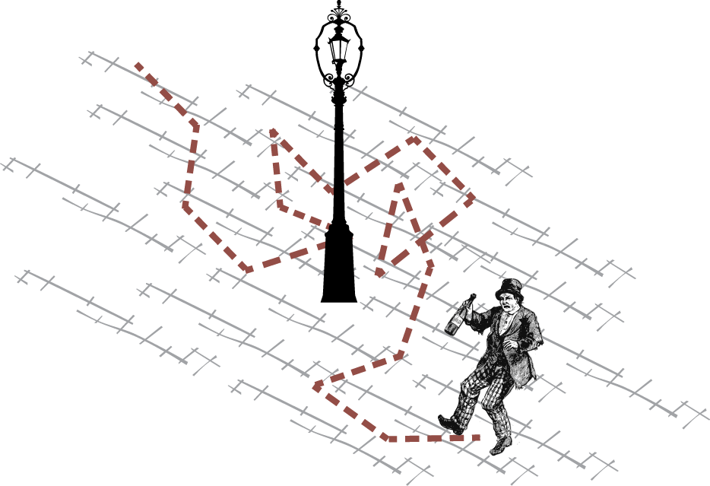
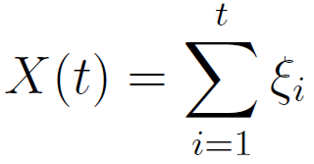


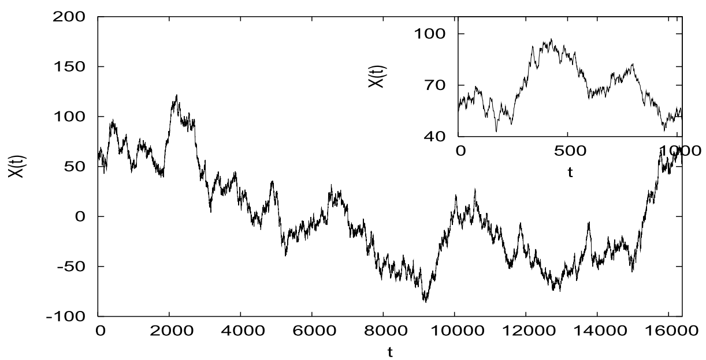

Jednorozměrný Brownův pohyb
náhodná veličina se střední hodnotou 0
- střední odchylka
- škálově invariantní funkce
Hurstův exponent

Slide 11

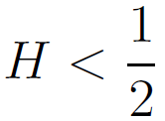
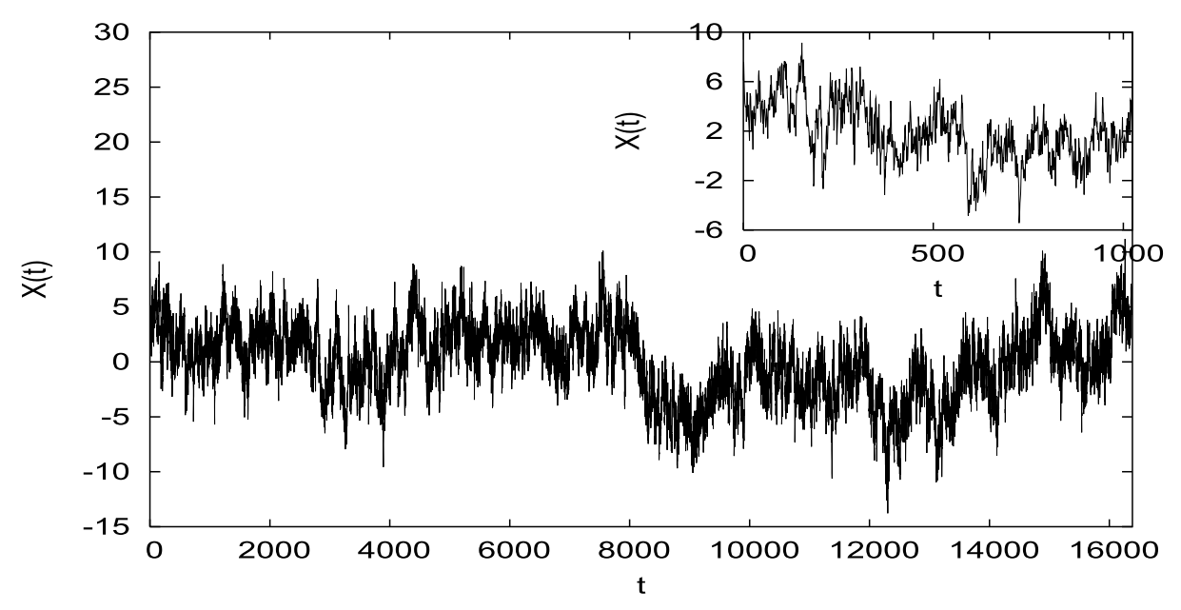
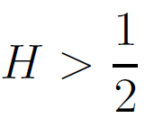

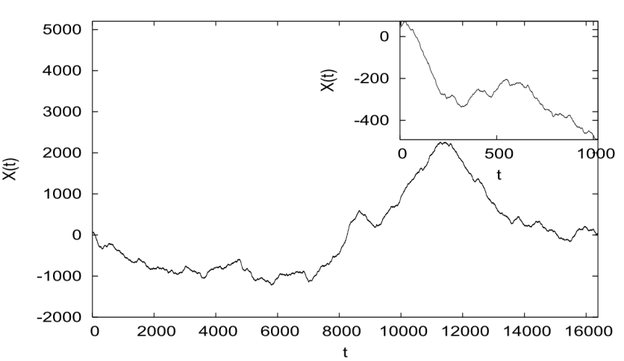
Zobecněný Brownův pohyb
antiperzistentní časová řada (po výchylce v jednom směru následuje velmi pravděpodobně výchylka ve směru opačném)
přírůstky jsou antikorelované
D ~ 2
autoregulační mechanismy
fraktální dimenze
perzistentní časová řada
přírůstky jsou korelované
D ~ 1
kladná zpětná vazba (katastrofy)

Slide 12
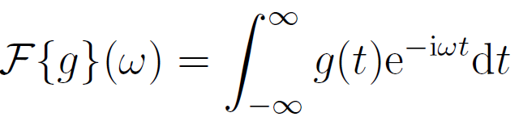




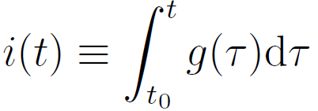
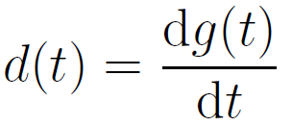


Fourierova transformace
přechod z časové do frekvenční oblasti
výkonová spektrální hustota
škálově invariantní signál
integrace časové řady
+2
derivace časové řady
-2

Slide 13
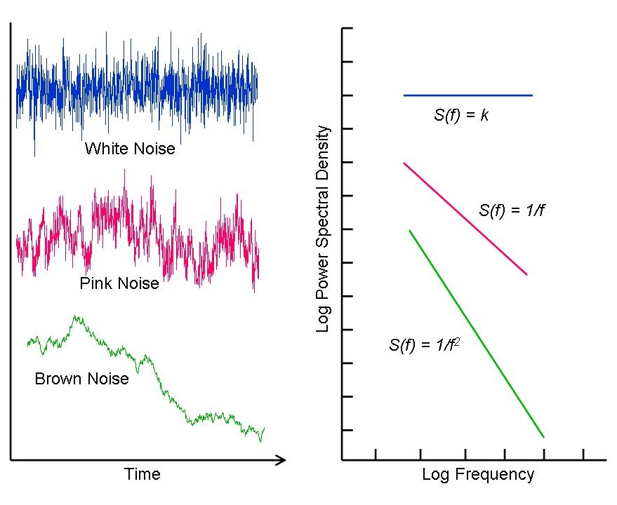




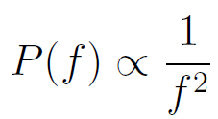
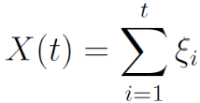

Zoologie šumů
- derivováním a integrováním lze ze zobecněného Brownova šumu získat šum s téměř libovolným exponentem
bílý šum
stejná energie na každé vlnové délce
???
ŠUM 1/f
???
derivování
integrace
Brownův šum

Slide 14
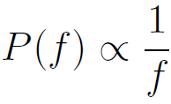
Zoologie šumů
- derivováním a integrováním lze ze zobecněného Brownova šumu získat šum s téměř libovolným exponentem
bílý šum
stejná energie na každé vlnové délce
růžový šum
stejná energie v každé oktávě
derivování
integrace
Brownův šum

Slide 15
Zoologie šumů
fialový šum
modrý šum
bílý šum
stejná energie na každé vlnové délce
růžový šum
stejná energie v každé oktávě
Brownův šum
černý šum

Slide 16


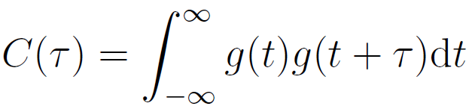


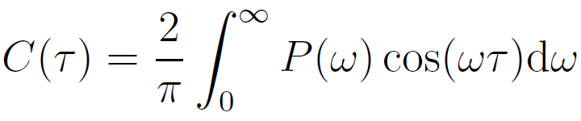
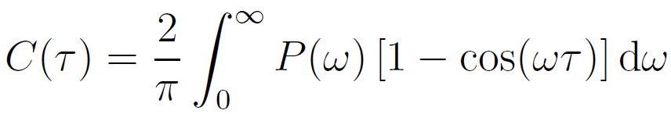



1/f šum
- hraniční šum mezi stacionárními a nestacionárními šumy
Autokorelační funkce
Wiener-Kinchinův teorém
Škálově invariantní
časové řady
1/f je patologický případ!
(nelze nadefinovat autokorelační funkci takovou, aby nedivergovala)

Slide 17
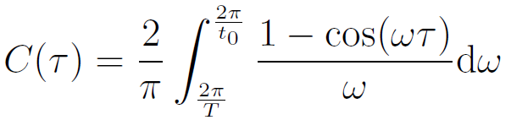
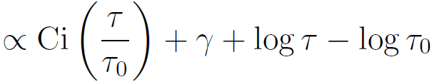


Diskrétní časová řada 1/f
délka časové řady T
samplovací čas t₀
1/f šum se vyskytuje v mnoha systémech napříč vědními obory.
1/f šum může existovat jen pro diskrétní časové řady
sám o sobě není škálově invariantní
tvoří limitní mezistupeň mezi stacionárními a nestacionárními škálově invariantními řadami
1/f šum má velmi pomalu se měnící autokorelační funkci – systém s dlouhou pamětí

Slide 18


Flicker noise
šum téměř všech elektronických součástek (rezistory, tranzistory a jiné polovodičové součástky) na „nízkých“ frekvencích f<f_{c} (na vysokých frekvencích převládá bílý šum)
MOSFET tranzistory f_{c}~GHz
na nízkých frekvencích změřeno až do 10⁻⁶ Hz
M.A. Caloyannides, J. App. Phys. 45, 307 (1974)

Slide 19



Srdeční tep
časové řady R-R intervalů
srdeční slabost
zdravé srdce
aktivace síní
aktivace komor
repolarizace komor
srdeční slabost
napětí
R-R interval
arytmie (síňová fibrilace)
čas
čas [min]
A.L. Goldberger, PNAS 99, 2466 (2002)

Slide 20


Srdeční tep
~ β=0
~ β=1
~ β=2
(vyhodnoceno metodou DFA, ekvivalentní s 1/f analýzou)
S.M. Pikkujämsä et al., Circulation 100, 393 (1999)

Slide 21




Hudba
- 1/f detekováno napříč hudebními žánry
klasika
ragtime
(Scott Joplin)
klasika
jazz
rock
rock
zprávy
zprávy
hlasitost
výška tónu

Slide 22






Benfordův zákon
pravděpodobnostní rozdělení prvních číslic čísel vybraných ze souboru, který se rozprostírá přes několik řádů a je škálově invariantní
1886: objeveno Simonem Newcombem (logaritmické tabulky)
1938: znovuobjeveno a důkladně zanalyzováno Frankem Benfordem
2003: využito k odhalení obrovského účetního podvodu
2009: využito k odhalení podvodů během íránských voleb
škálová invariance
rozdělení prvních číslic fyzikálních konstant
- při přenásobení souboru čísel libovolnou konstantou chceme, aby rozdělení prvních číslic zůstalo stejné – logaritmus, aditivní konstanta, rovnoměrné rozdělení
S. Newcomb, Note on the frequency of use of the different digits in natural numbers, Am. J. Math. 1, 39 (1881)
F. Benford, The law of anomalous numbers, Proc. Am. Philos. Soc. 78, 551 (1938)

Slide 23


Kvantová mechanika
Korelace mezi energetickými hladinami
„Wignerova domněnka” (1950s):
Hamiltonián složitého kvantovém systému (např. vysoce excitovaného atomového jádra) lze popsat náhodnou maticí, která zachovává symetrie systému
Gaussovské soubory náhodných matic
Pro hermitovskou matici pravděpodobnost
Při transformaci symetrie se pravděpodobnost nemění:
Elementy matice jsou statisticky nezávislé
soubor | S | H | T invariance | Úhlový moment | R invariance
GOE | ortogonální | symetrická | ANO ANO | n n/2 | ANO
GUE | unitární | hermitovská | NE
GSE | symplektická |  | ANO | n/2 | NE

Slide 24




1/f šum v kvantových spektrech
vyjádření kvantového spektra ve formě časové řady
Fourierova transformace – studium frekvenčního spektra fluktuací hladin souborů náhodných matic
δ_{n} = 0
δ₄
δ_{k}
δ₃
δ₂
k
δ₁ = 0
log P(f)
β = 2
GOE
GDE
β = 1
log f
A. Relaño et al., Phys. Rev. Lett. 89, 244102 (2002)
E. Faleiro et al., Phys. Rev. Lett. 93, 244101 (2004)
J. M. G. Gómez et al., Phys. Rev. Lett. 94, 084101 (2005)

Slide 25

Bohigasova hypotéza
(vztah mezi klasickým a kvantovým chaosem)
Klasický protějšek kvantového systému
energetické spektrum má rozdělení vzdáleností nejbližších sousedů (NNS) a další statistiky
chaotický
regulární
GOE, GUE nebo GSE
(podle symetrie H)
Poissonovské
β = 1
β = 2
O. Bohigas, M. J. Giannoni, C. Schmit, Phys. Rev. Lett. 52 (1984), 1

Slide 26



1/f šum v atomových jádrech
slupkový model
(2000 energetických hladin)
log P(f)
slupkový model - fp slupka pro ⁴⁸Ca
proměnná síla kvadrupólové interakce
log f
A. Relaño et al., Phys. Rev. Lett. 89, 244102 (2002)
E. Landa et al., Phys. Rev. E 84, 016224(2011)

Slide 27

Chaos v kolektivním jaderném modelu
volba parametrů A = 0.25, B=C=1
šum
β - 1
Srovnání různých měr chaotičnosti
regularita
E
P. Stránský, P. Hruška, P. Cejnar, Phys. Rev. E 79, 066201 (2009)

Slide 28

Závěr
vakuová trubice
polovodiče
srdce
nervové vzruchy
MEG mozku
EEG mozku
hudba
odhad doby
+ kvantové chaotické systémy

